Slide 1



MISE EN PLACE D’UNE APPLICATION DE VISUALISATION DE PERFORMANCES ET GESTION D’ENTREPRISE : CAS DE LAB2VIEW
Stage Académique d’imprégnation
Sous la supervision de :
M. Franck NGAKO
M. William TOKAM
Tuteur Académique
Encadreur Professionnel
Présentée par :
DJIOJIP OUANKAP CLAUDE ROWANE
Promotion X2026 - Formation Ingénieur Informatique

Slide 2
Table de Matières
Présentation du projet en entreprise
Travail Réalisé et Simulation
Introduction
Présentation du projet
Gestion du projet
Dashboard
Gestionnaires de fichiers
Quelques démonstrations
01
02
03
04
05
06
Présentation de l’entreprise
Analyse et Conception du Système
Conclusion
Profil
Objectifs
Services
Rappels Perspectives
Bilan general
Diagramme de cas d’utilisation
Diagramme de classe

Slide 3

INTRODUCTION

Slide 4
01
PRESENTATION DE L’ENTREPRISE

Slide 5
PRESENTATION DE L’ENTREPRISE
PROFIL
OBJECTIFS
LAB2VIEW est une entreprise fondée en mai 2019 . Elle est située à BONAMOUSSADI , Lieu-dit ‘AKWA-NORD’. Et offre depuis sa creation , des services numériques de qualité fin d’améliorer les conditions technologies de ses clients
Assurer une prestation de service de qualité
Promouvoir des services innovants grace à l’exploitation de nouvelles technologies
SERVICES
Développement logiciel, web : elle développe les applications logicielles, et web fiables , évolutives et sécurisées en accord avec le besoin des clients
Infographie : elle dispose d’une équipe performante en matière d’illustrations et design.
5

Slide 6

02
PRESENTATION DU PROJET EN ENTREPRISE

Slide 7
PRESENTATION DU PROJET
CONTEXTE
Afin de pouvoir optimiser la productivité de l’entreprise, L’ensemble de l’équipe désire pouvoir d’une part accéder à leurs documents en temps voulu , et de l’autre faire le compte rendu sur les évolutions de la structure de manière rapide et efficace
Contraintes
Manque de connaissance sur les technologies à utiliser
Délai : période de 02 mois
Besoins
Traiter les données fournies pour pouvoir ressortir des graphes
Concevoir un système pour l’administration et le stockage des documents de l’entreprise
Objectifs
Faciliter la disponibilité des documents
Faciliter les opérations de traitement d’informations
Optimiser la productivité de l’entreprise
Problématique
Comment combiner les notions de traitement de données et gestion de documents dans une application ? Et quelles technologies utiliser ?
7

Slide 8
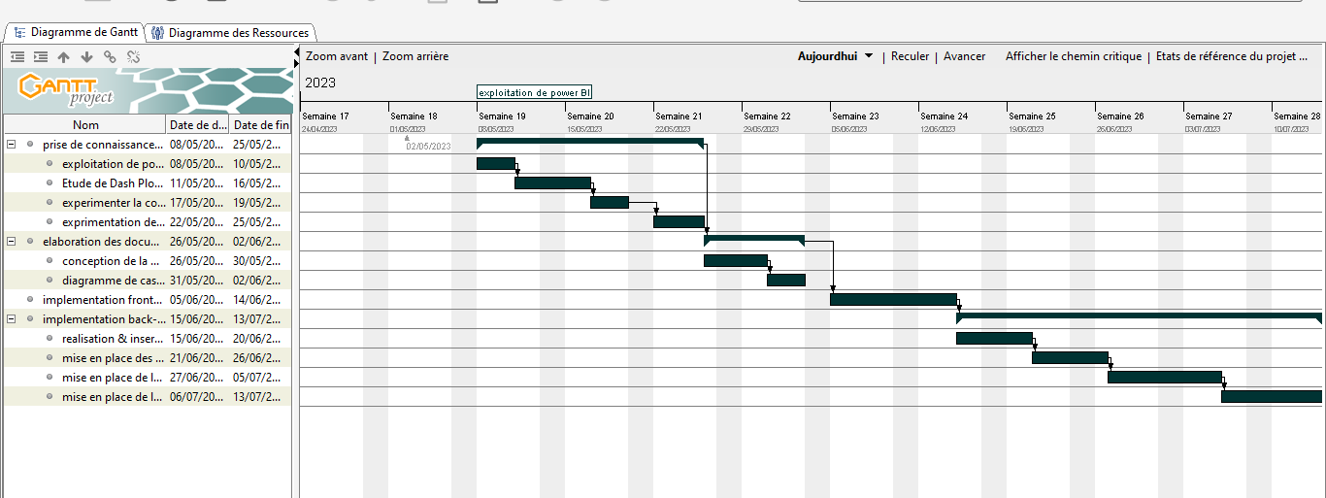
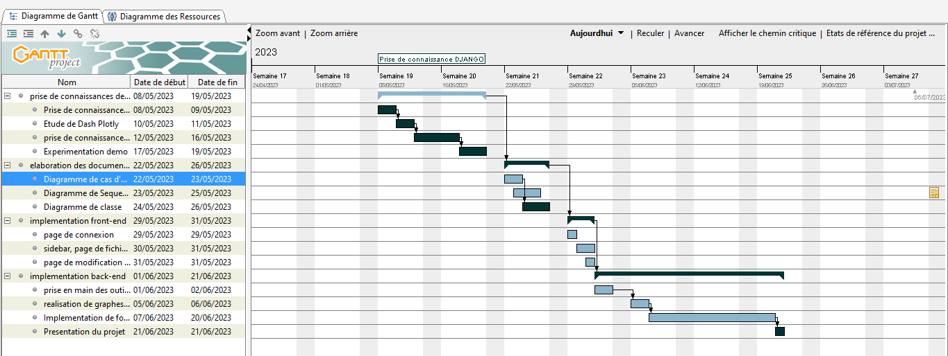
GESTION DE PROJET - PLANNING
Planning Réel
Planning Prévisionnel
8

Slide 9
GESTION DE PROJET - BUDGET
Ressources humaines
Main d’œuvre | Quantité de mois | Forfait mensuel
Développeur Full stack | 02 | 350,000 XAF
Data Analyste | 02 | 200,000 XAF
TOTAL (HT) | 1,100,000 XAF
SERVICES | CARACTERISTIQUES | FORFAIT MENSUEL
Laptop HP | 11th Gen Intel(R) Core(TM) i7-1165G7 - 2.80GHz - 1 To SSD – 32Go RAM | 500,000 XAF
Connexion Internet | Fibre optique - 16mb/s | 40,000 XAF
Hébergement web (IONOS) | Serveur vps (128Go de disque & 50 Go de RAM ): 6000 XAF Nom de domaine : 1000 XAF Base de données : compris dans le serveur Certificat SSl : Gratuit | 7000 XAF
TOTAL (HT ) | 547, 000 XAF
MONTANT TOTAL : 1,647,000 XAF
9

Slide 10

03
ANALYSE ET CONCEPTION DU SYSTEME

Slide 11
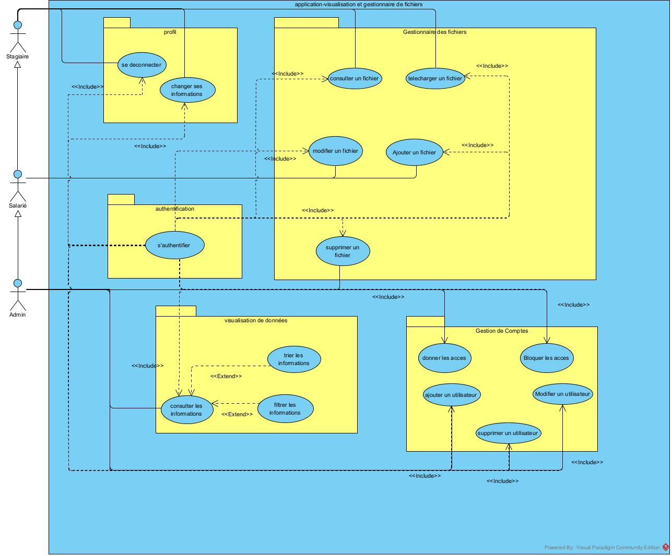
CONCEPTION PROJET – DIAGRAMMES : CAS D’UTILISATION
11

Slide 12
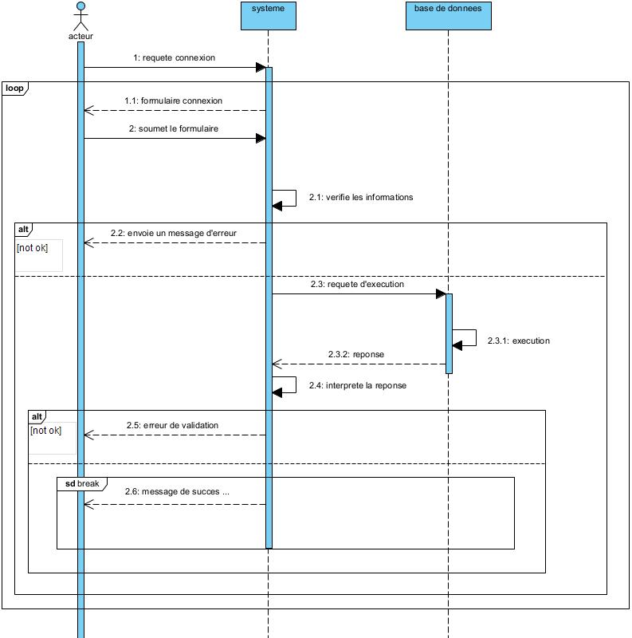
CONCEPTION PROJET – DIAGRAMMES : SEQUENCES
Authentification
12

Slide 13
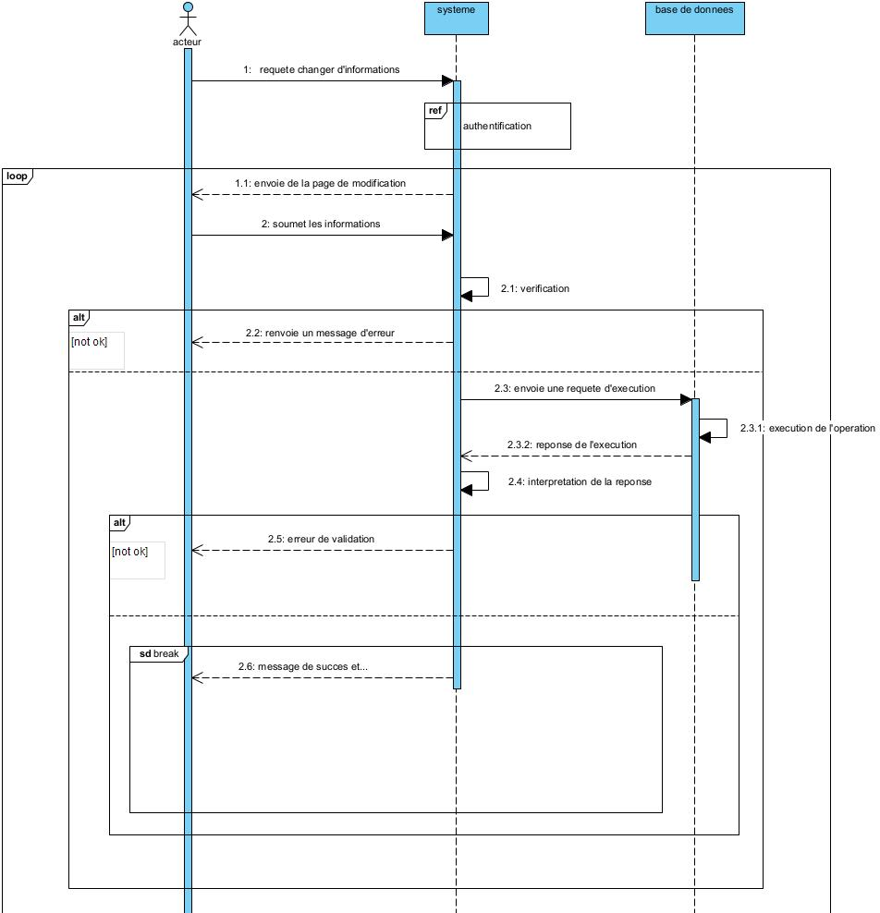
CONCEPTION PROJET – DIAGRAMMES : SEQUENCES
Modifier ses informations
13

Slide 14
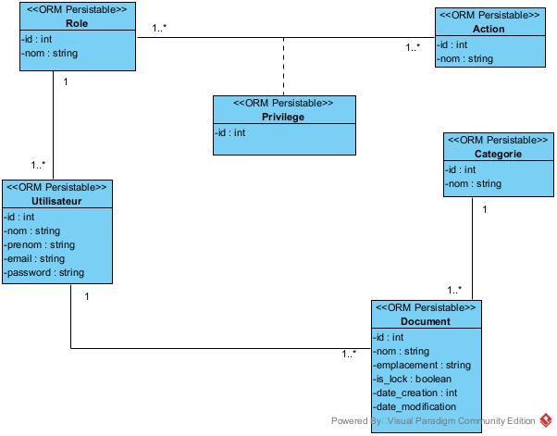
CONCEPTION PROJET - DIAGRAMMES : CLASSE
14

Slide 15

04
TRAVAIL REALISE & SIMULATION

Slide 16
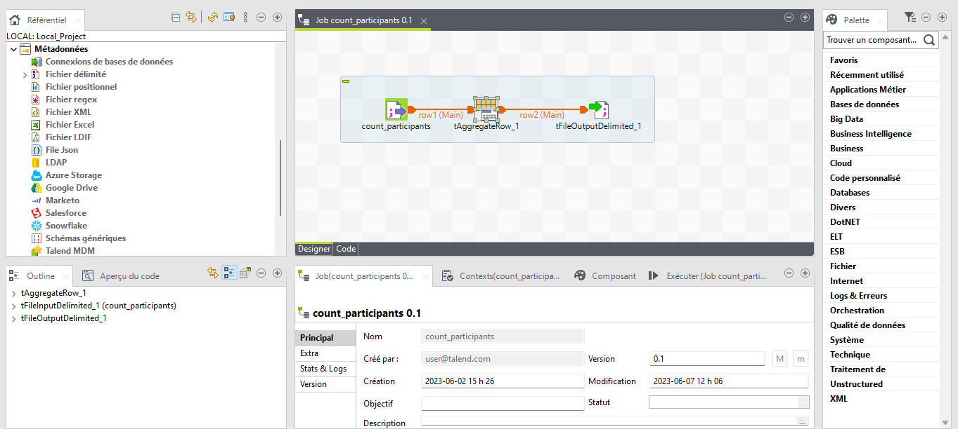


REALISATION PROJET – DASHBOARD
TRAITEMENT DES DONNEES
Outil ETL(Extract-Transform- Load)
Outil open-source recommandé pour le traitement d’informations
Il comporte plusieurs composants (fonctions ) qui aident au traitement de vos données
interface intuitive (jobs, métadonnées )
Données à exploiter
Informations superflues (dont nous n’avions pas besoin)
Informations dispatchées
Données finales
16

Slide 17



REALISATION PROJET - DASHBOARD
REALISATION DES GRAPHES
Framework | Visualisation de données | Composants HTML/CSS/JS | Tableaux interactifs | Intégration avec autres bibliothèques
Dash-plotly | Oui | Oui | Oui | Matplotlib Seaborn, Plotly
Streamlit | Oui | Non | Oui | Matplotlib, Plotly
Bokeh | Oui | Non | Oui | Matplotlib, Pandas
17

Slide 18





REALISATION PROJET - DASHBOARD
Django-plotly-dash
Traitement de données
CALLBACKS
Entrées
formes & légendes des graphes
Fonctions de Traitement
Sorties
Composants Bootstrap & bibliothèques tierces
18

Slide 19


REALISATION PROJET – GESTION DE FICHIERS
FONCTIONNALITES BACKEND
Framework | Sécurité | Rapidité | Fonctionnement | Prise en main | Intégration bibliothèques tierces | Intégration Dash-Plotly
Django | Oui | Oui | Utilise l’ORM, MVT et dispose de fonctionnalités intégrées | Moyenne | oui | oui
Flask | N/A | N/A | Utlise MVC , flexible pour personnalisation | Facile | N/A | oui
Tornado | N/A | N/A | Base sur les boucles d’évènements asynchrones | Complexe | N/A | oui
19

Slide 20
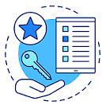
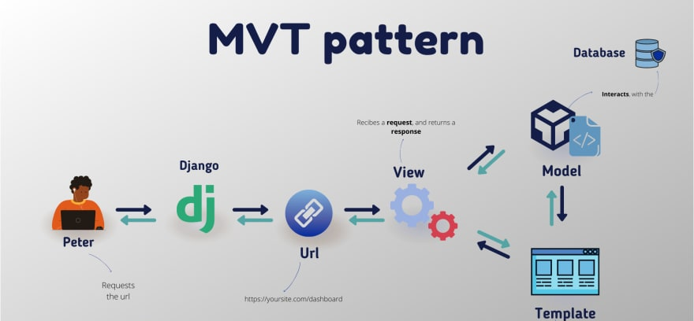
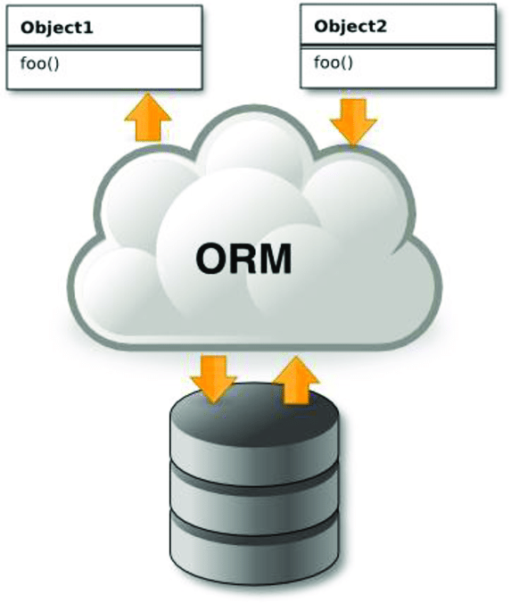
REALISATION PROJET – GESTION DE FICHIERS
Facilite la gestion et la maintenance du code
Code réutilisable pour d’autres systèmes
20

Slide 21

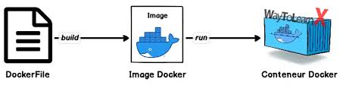
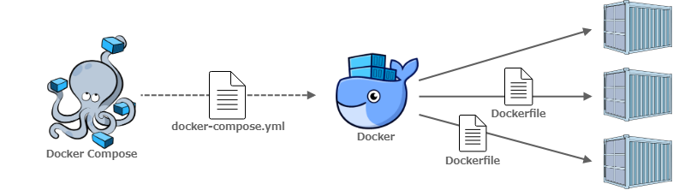
REALISATION PROJET – GESTION DE FICHIERS
DOCKER
Conteneurisation
Outil qui permet une application flexible , exploitable sur divers systèmes et sans problème de dépendances.
Compose
21

Slide 22








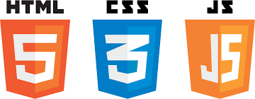
REALISATION DU PROJET - RESSOURCES LOGICIELLES
Analyse de données & Réalisation de graphes
Développement de l’application
Structuration de la base de données
Editeur de code
Conception UML
Planification du projet
Traitement des données
Langage de programmation
Flexibilité de l’application
Versioning du projet
Elaboration des livrables
Réalisation des interfaces
22

Slide 23

REALISATION PROJET - SIMULATION
Présentation du projet
DEMONSTRATION
23

Slide 24

05
CONCLUSION

Slide 25

06
PERSPECTIVES

Slide 26
MERCI DE VOTRE ATTENTION
Nous sommes ouverts aux remarques et questions

